Slide 1
資訊系統設計程序/程式設計 程式履歷建立與程式開發
C00559應用軟體管理電腦作業說明
C00103電腦作業實施維護辦法
C00533AIX系統使用申請單傳簽電腦作業說明
C00537 NT系統使用申請單傳簽電腦作業說明
C00606OracleDS11gERP程式設計規範

Slide 2
資訊系統設計程序
制度設計
程式設計
實施維護
履歷建立
作業實施
編寫原則
基礎建檔
程式派送
帳號申請
排程申請
安裝確認
系統設計
程式開發
作業維護
系統文件
資料字典
異常管理
帳號管理
授權申請
欄位異動
磁碟管理
設計規範
自主檢查
作業交接

Slide 3
電腦作業設計開發
制度設計
系統設計
程式設計
實施維護
履歷建立
基礎建置
帳號申請
程式開發
作業實施
制度基礎資料建檔
NT帳號&作業區
資料字典建檔
程式派送申請
作業代號設定
資料庫&帳號申請
檔案物件開立
排程申請
制度與程式人員對照
AIX帳號申請
關聯檔案授權申請
報表轉存系統申請
程式開發建置
OA案件通知申請
制度程式對照建檔

Slide 4
程式履歷建置目的及範圍
制度設計
系統設計
程式設計
實施維護
制訂「應用軟體管理電腦作業」用以製作程式履歷。
作業目的：
將電腦作業開發中，有關程式、檔案、作業區之申請資料，以及後續維護狀況，製作成履歷紀錄，方便管理追蹤。
作業範圍：
基礎資料維護、OA表單欄位建檔、各項應用軟體資料查詢、管理需求應用…等。

Slide 5
應用軟體管理作業資料架構圖

Slide 6
應用軟體管理作業基礎資料er示意

Slide 7
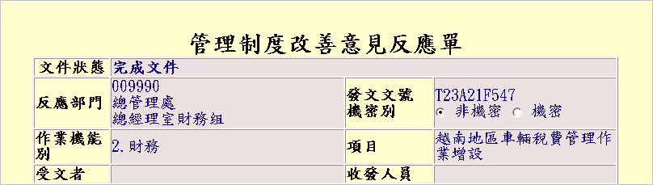
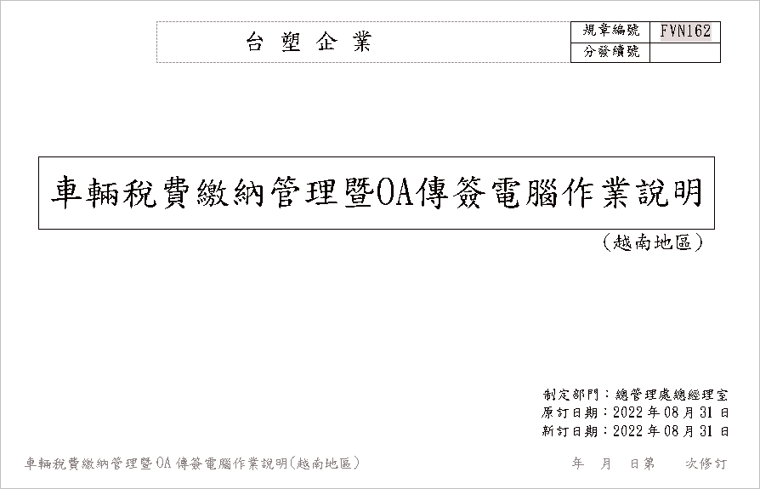
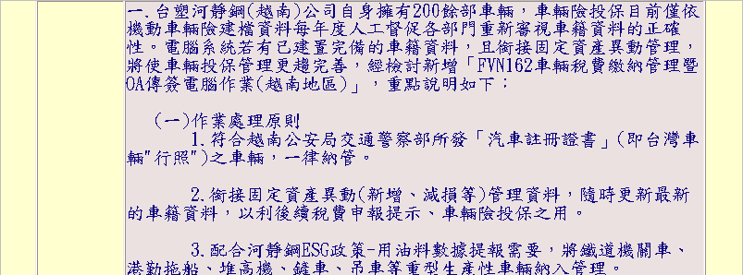
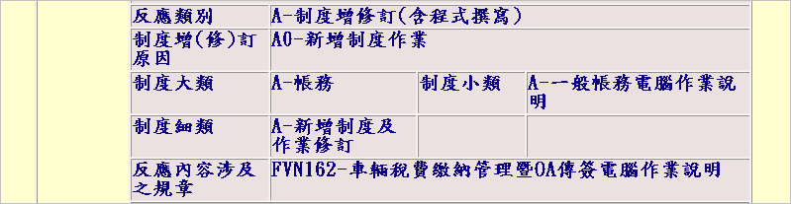
以增設「制度&電腦作業」介紹應用軟體管理作業
制度設計
系統設計
程式設計
實施維護

Slide 8
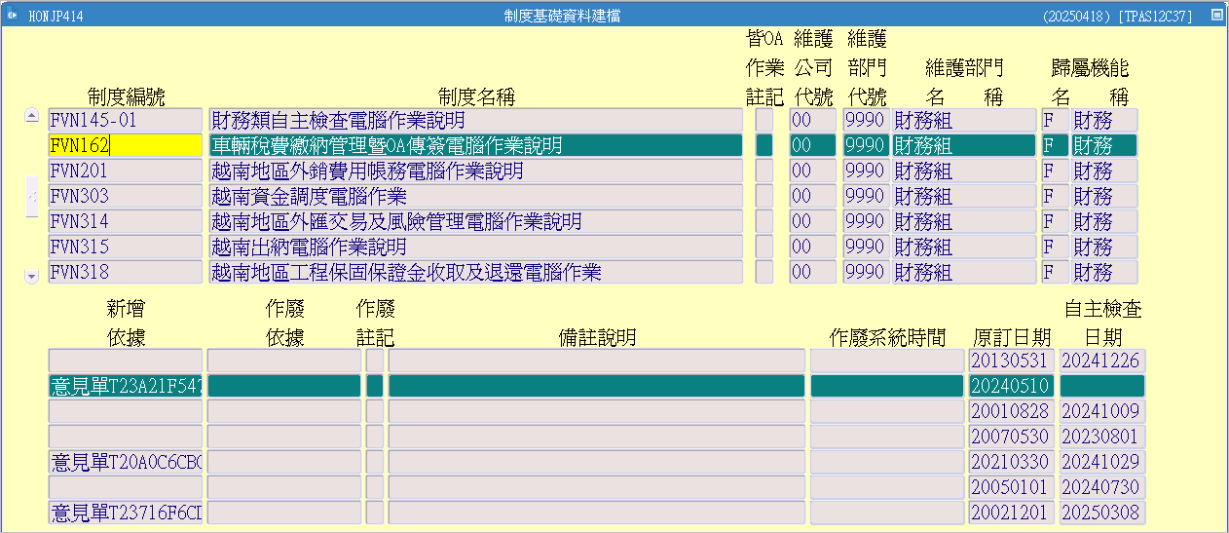
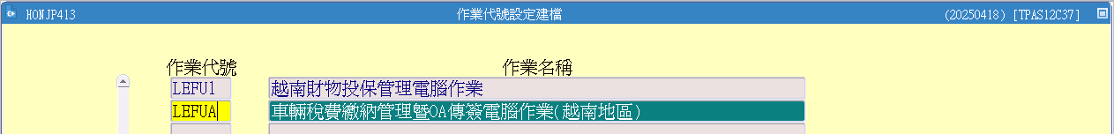
基礎建置-制度基礎資料建檔
制度設計
系統設計
程式設計(基礎建檔)
實施維護
增(修)訂制度基礎資料時，以部門內便簽向資訊部管理組申請建檔(更新)各項基礎資料，包含制度代號名稱、作業代號。
制度名稱與人事規章制度基礎資料同步。

Slide 9
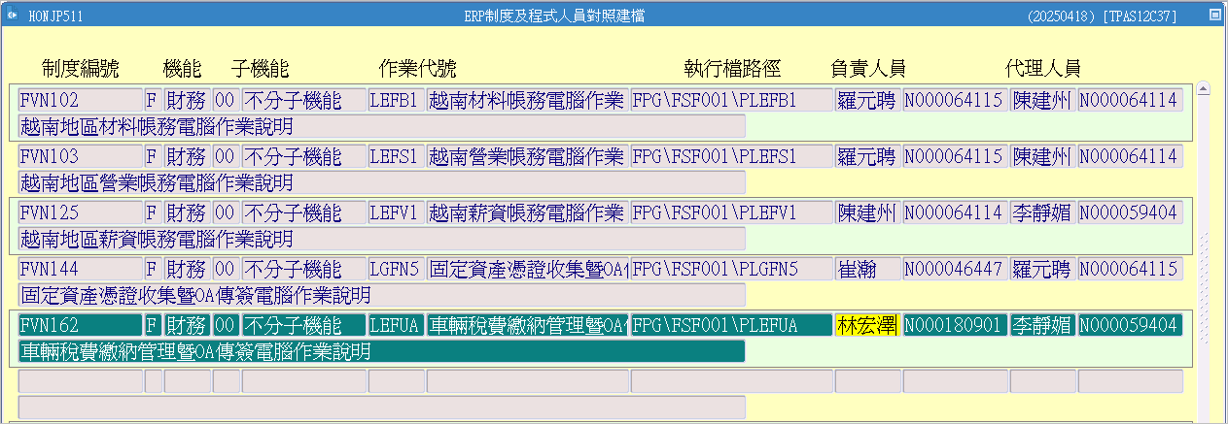
基礎建置-erp制度及程式人員對照建檔
制度設計
系統設計
程式設計(基礎建檔)
實施維護
制度基礎資料建檔完成後，由小組長建檔制度與程式人員(含代理人員)對照。
倘負責人員或代理人員變更時，透過交接作業申請修改設定。

Slide 10
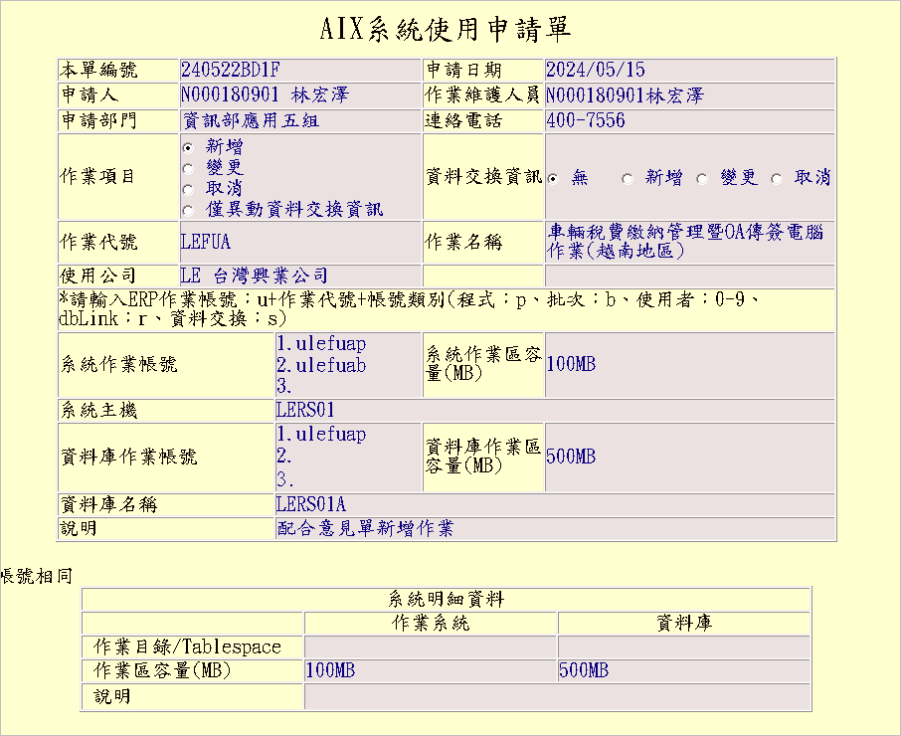
電腦作業使用申請-AIX系統使用申請單
制度設計
系統設計
程式設計(帳號申請)
實施維護
需先確認作業安裝主機(lers01)、資料庫(lers01a)
確認帳號編碼原則 (ulefuap)
使用者帳號命名標準(長度七位):
第一位表示作業類別 (u：正式作業)
第二、三位表示公司、事業部
第四位表示作業機能別 (f：財務)
第五、六位表示應用作業代號
第七位帳號類別，管控帳號權限
(p:供作業維護人員維護用/
1:使用者使用/ r:database link)
此申請單於OA填寫，核簽流程結束資料回寫應用軟體管理電腦作業，納入程式履歷管理。
C00306ORACLE資料庫使用管理細則
C00533AIX系統使用申請單傳簽電腦作業說明

Slide 11
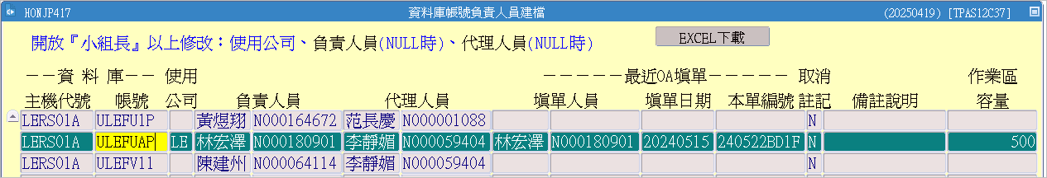
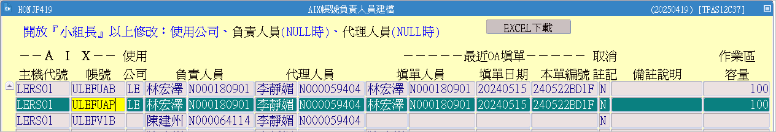
程式履歷-資料庫帳號/AIX帳號負責人員
制度設計
系統設計
程式設計(帳號申請)
實施維護
AIX系統使用申請單核准後寫入。
帳號負責人、代理人異動時，透過作業交接辦理變更資料(作業維護)。
程式員需針對負責帳號進行定期密碼變更(作業維護)。

Slide 12
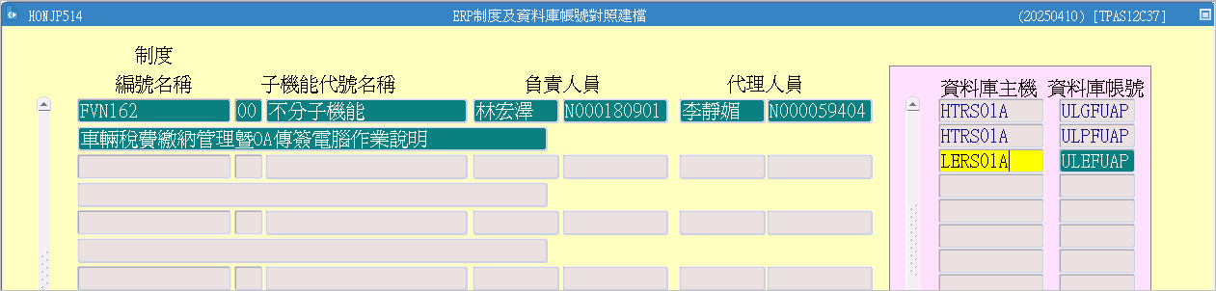
Erp制度及資料庫帳號對照建檔
制度設計
系統設計
程式設計(基礎建檔)
實施維護
程式員輸入制度編號與安裝資料庫、帳號對照。
現供資料字典一致性比對用。

Slide 13
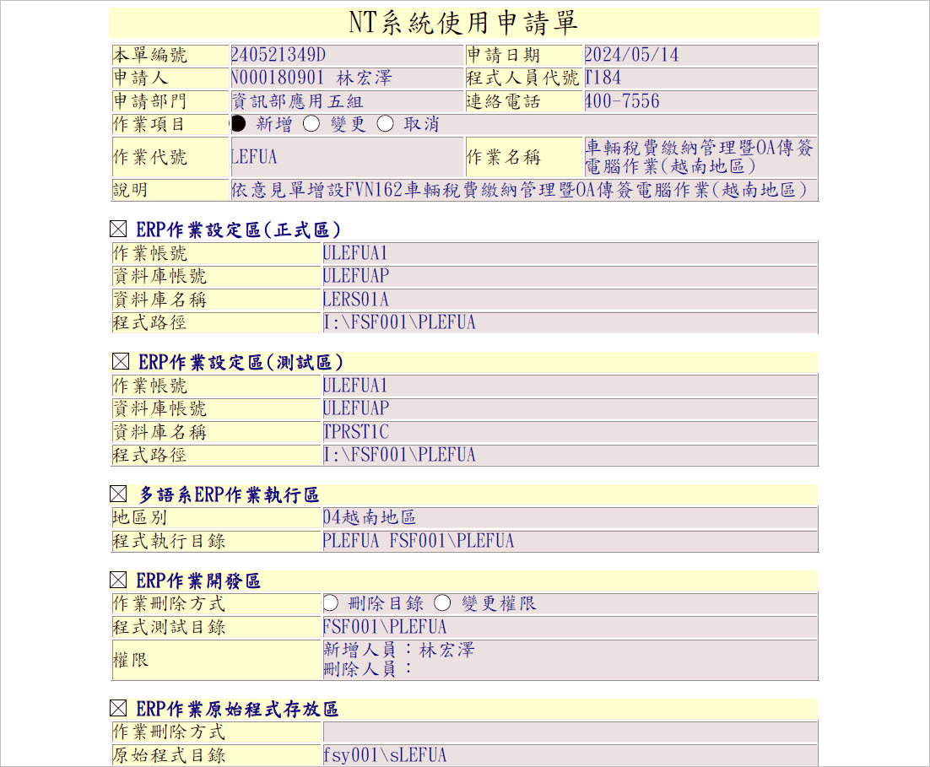
電腦作業使用申請-NT系統使用申請單
制度設計
系統設計
程式設計(帳號申請)
實施維護
由作業維護人申請。
ERP作業設定區為ERP入口帳號。
程式上線派送，執行檔派送至ERP作業執行區，原始檔案則派送到原始程式存放區。
C00537 NT系統使用申請單傳簽電腦作業說明

Slide 14
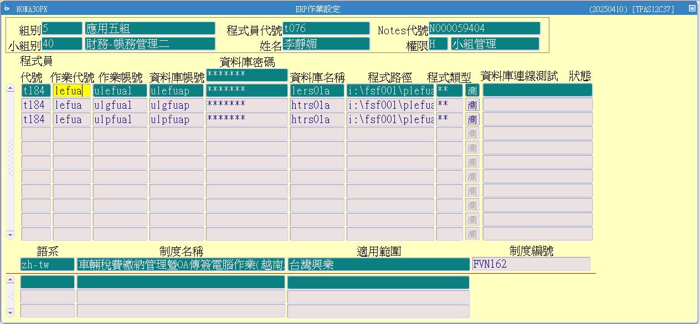
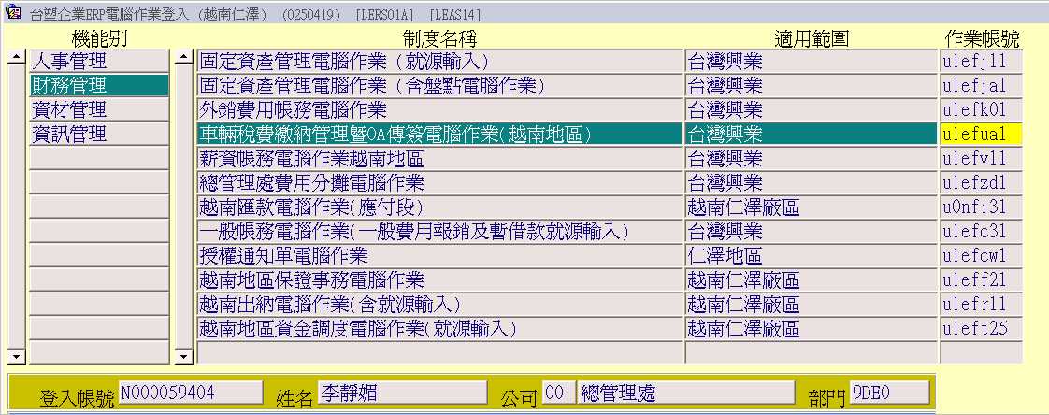
ERP電腦設定管理
制度設計
系統設計
程式設計(帳號申請)
實施維護
透過NT系統使用申請單「ERP作業設定區」產生以下資料。即ERP登入入口畫面相關設定。
電腦作業登入畫面

Slide 15
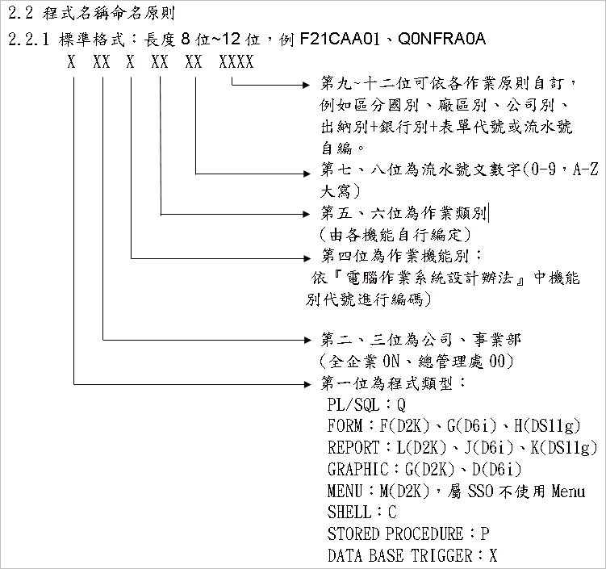
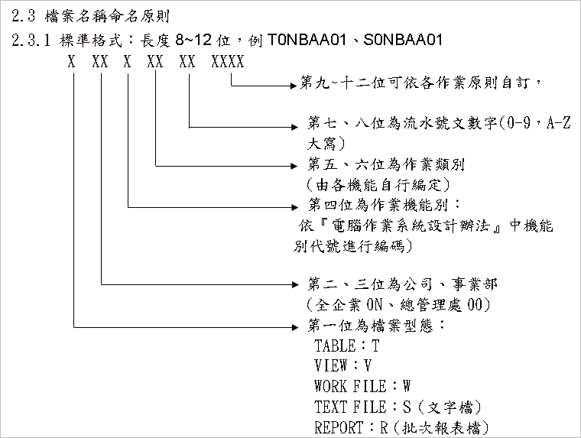
程式開發設計-依據程式設計規範
制度設計
系統設計
程式設計(設計規範)
實施維護
ERP程式開發依據程式設計規範，透過統一程式設計原則，減少程式員學習摸索時間，增加程式設計效率。
程式與資料庫檔案命名原則皆需依照設計規範命名，且檔案格式以資料字典開立產生。

Slide 16
資料字典之重要性
制度設計
系統設計
程式設計(資料字典)
實施維護
資料字典是用以描述資料庫中各種資料元素的工具，記錄資料檔案中欄位名稱、資料類型、欄位長度、允許值、是否為主鍵，幫助開發者與使用者了解資料的結構與用途。
透過建立標準化的命名慣例、資料類型和定義，達成：
資料一致性：確保各電腦作業使用定義相同，避免混淆。
資料品質提升：透過規範與定義，有助於確保輸入與儲存資料正確及完整性。
良好溝通橋樑：協助不同部門與開發團隊溝通，清楚了解資料的來源及格式。
系統維護便利：當系統升級或維護變更時，資料字典可以完成提供資料結構參考。

Slide 17
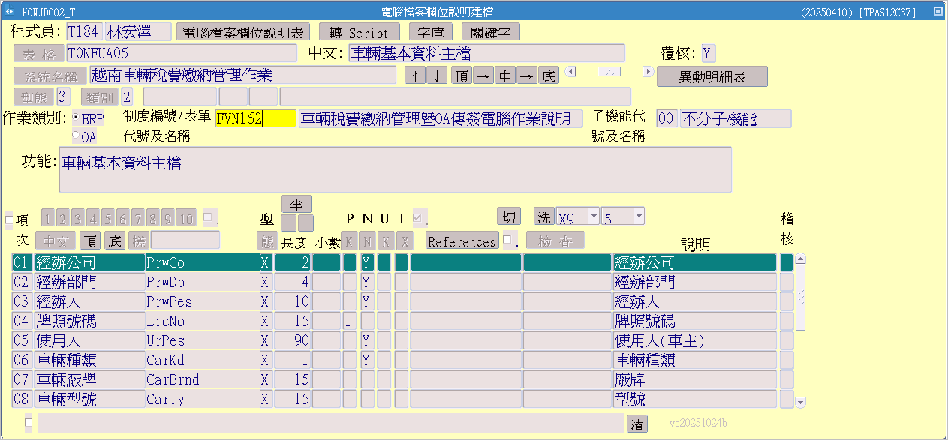
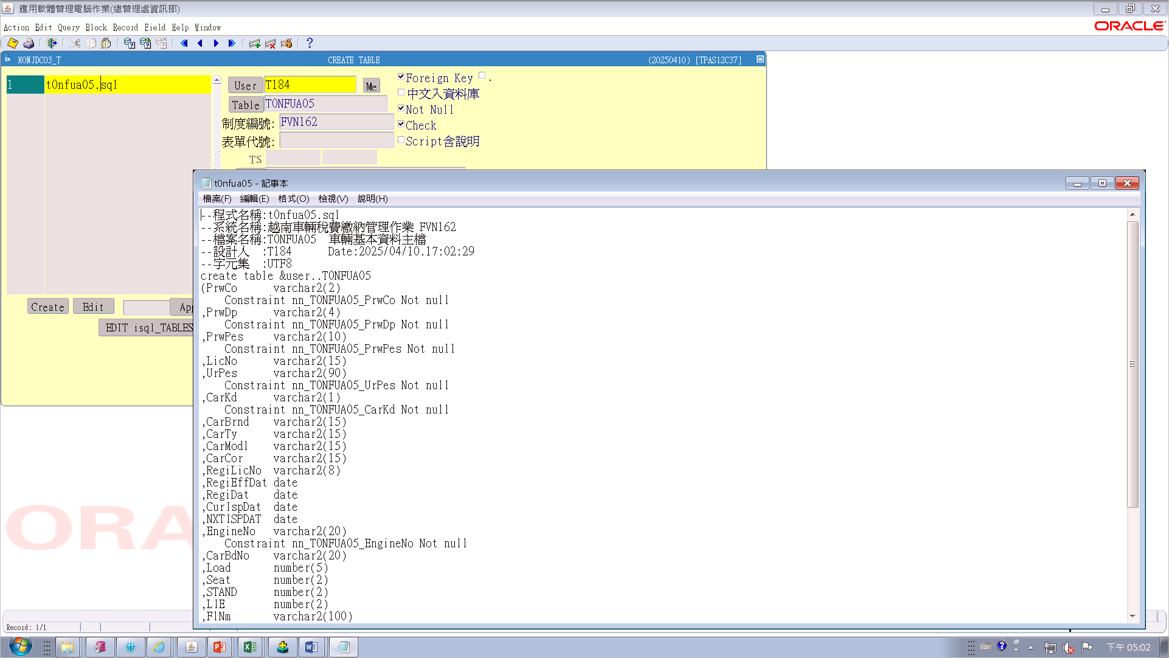
以資料字典建立資料庫檔案
制度設計
系統設計
程式設計(資料字典)
實施維護
依照程式設計規範命名檔案名稱。
檔案欄位中文輸入後，利用關鍵字組合產生欄位名稱代號。
利用資料字典 (電腦檔案欄位說明建檔)產生檔案開立語法。

Slide 18
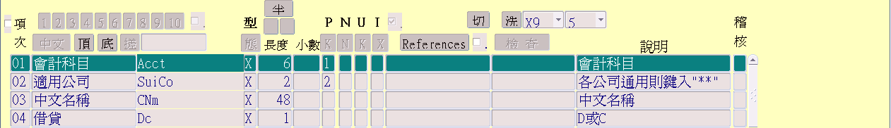
資料字典關鍵字建檔
制度設計
系統設計
程式設計(資料字典)
實施維護
應先統整所有機能電腦作業的欄位名稱，共同建立關鍵字。
(FPG目前建檔5,161筆)
關鍵字建檔後，輸入欄位名稱自關鍵字組合產生檔案欄位名稱。

Slide 19
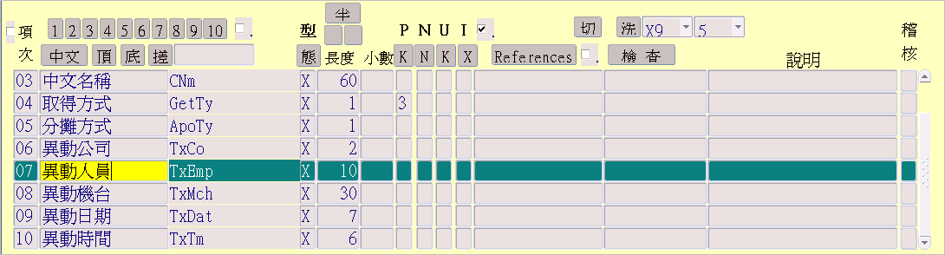
檔案留存異動人員資訊
基準檔、異動檔須留存(最後)異動人員、時間等資訊，以利追查了解資料異動情況。
異動人員資訊留存亦可供後續電腦作業執行情況確認使用(實施維護階段)。

Slide 20
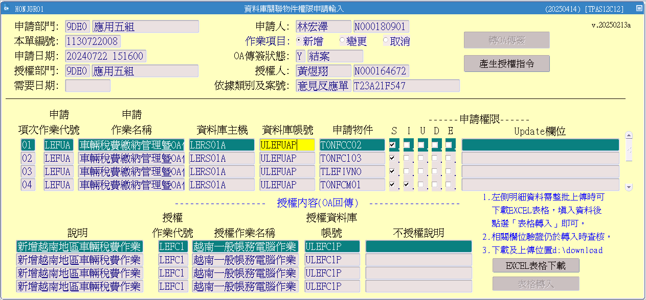
資料庫關聯物件申請輸入
制度設計
系統設計
程式設計(授權申請)
實施維護
若電腦作業需要使用其他作業檔，或傳送寫入/更新檔案，需以權限申請單申請授權。

Slide 21
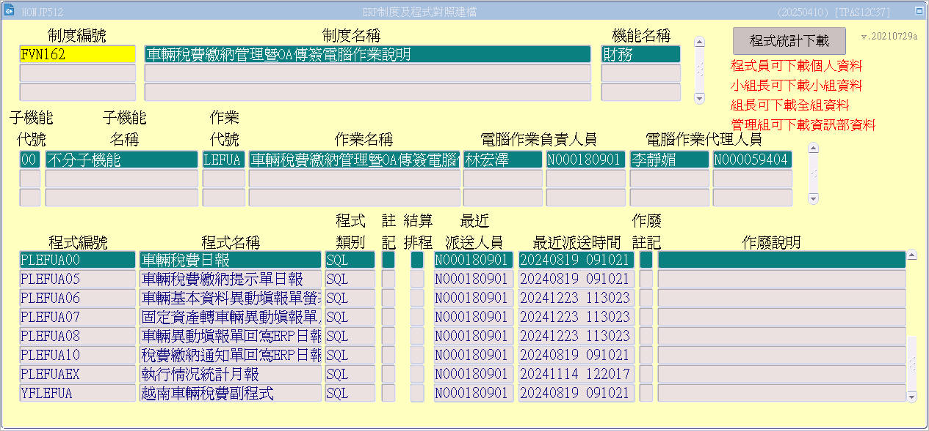
ERP制度及程式對照建檔
制度設計
系統設計
程式設計(基礎建檔)
實施維護
程式開發完成後，需將各項程式之編號、名稱及類別等建檔「制度與程式對照」，才可進行程式派送。派送後回寫最近一次派送人員及時間。
若程式配合制度檢討取消功能，需註記「作廢註記」 。

Slide 22
程式設計規範

Slide 23
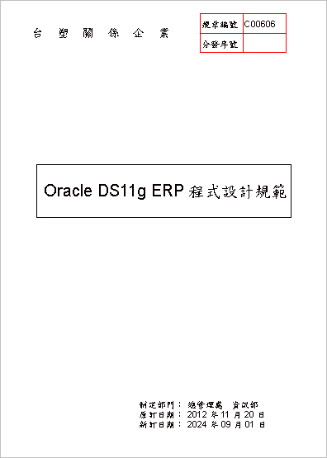
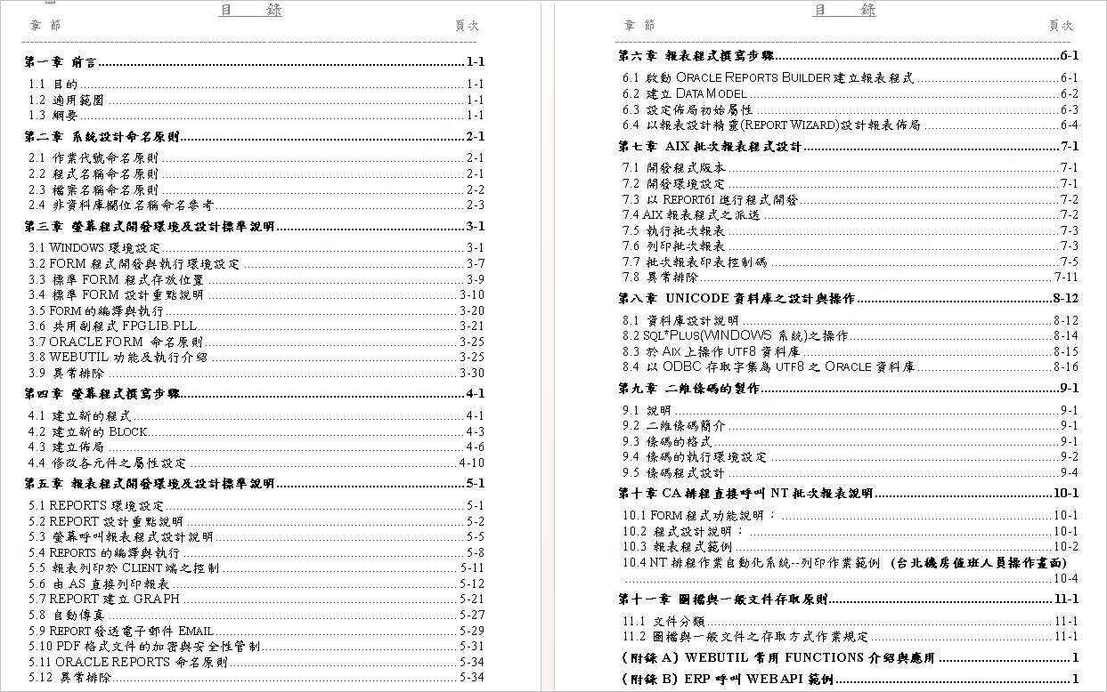
程式設計規範內容
制度設計
系統設計
程式設計(設計規範)
實施維護

Slide 24
程式設計規範目的與綱要
制度設計
系統設計
程式設計(設計規範)
實施維護
為使程式設計人員於開發Oracle Developer Suite 11g(簡稱DS11g)之ERP程式時有所遵循，統一程式設計原則，減少程式員學習摸索時間，增加程式設計效率，故訂定本規範。
本規範主要內容為提供程式員於規劃、設計DS11g版ERP作業所使用之輸出入螢幕、ON-LINE報表，以及unicode字集環境下之AIX批次報表等之設計方法與規定、異常案例解決，並提供FORM、Client端Local Disk存取之標準範例程式。
制訂螢幕、報表程式開發環境及設計標準說明。
以實例簡介螢幕程式撰寫步驟，利用標準Form開發螢幕程式的操作步驟。
以實例簡介報表程式撰寫步驟，說明開發報表程式的操作步驟。
凡程式員於初次參與DS11g程式設計前，必須研讀本規範，並依本規範之規定進行程式設計與系統規劃。

Slide 25
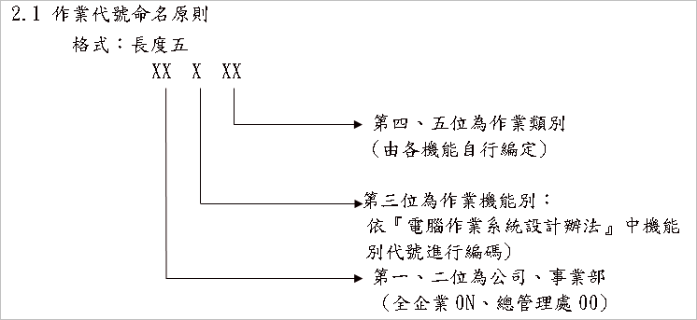
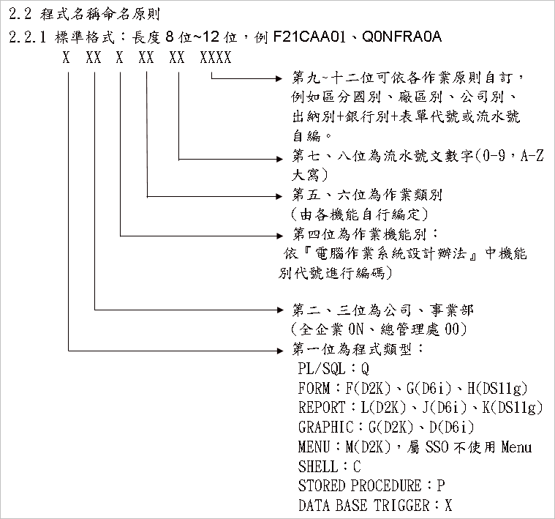
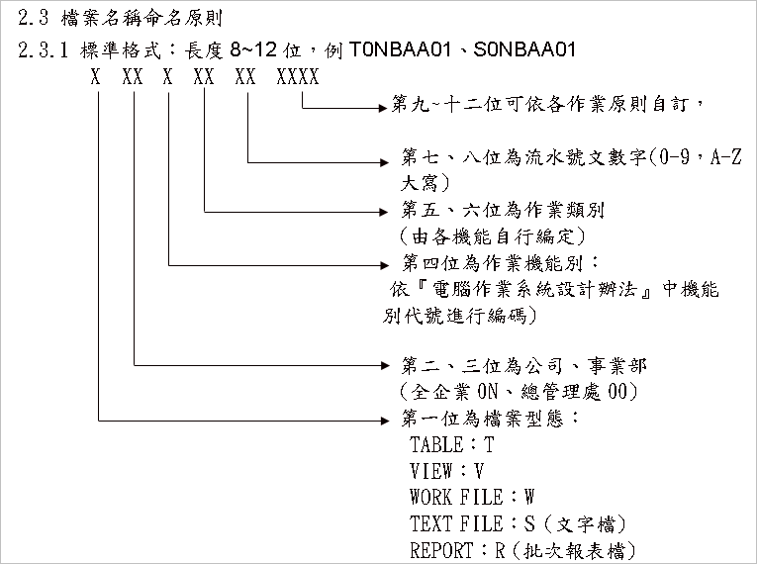
系統設計命名原則
制度設計
系統設計
程式設計(設計規範)
實施維護
程式設計規範中訂定作業代號、程式名稱、檔案名稱之命名原則，開發作業時據以遵守。

Slide 26
作業別與帳號編碼範例
案例
項目 | 機能別 | 作業別 | 制度編號 | 帳號編碼 | 程式編號
編號 原則 | 1碼  | 5碼  | 6碼  | 7碼 | 
 | 人事 B／財務 F／ 產銷 G／資材 H／ 保養 K／工程 I | 公司(事業部)/地區  機能別 電腦作業別 |  機能別  公司(事業部) 流水位 |  u (正式作業) 作業別  使用者別 |  程式類別  公司(事業部)  機能別  作業別  流水位  10 各作業運用
範例 | 財務管理 F | 一般帳務 0NFC1 | 一般帳務電腦作業 F00101 | U1NFC1P (台塑) U2NFC1P (南亞) | H0NFCC09 公司資料資料建檔 K0NFCC10 傳票(印表)
 | 財務管理 F | 一般帳務(大陸) LBFC1 | 一般帳務電腦作業(大陸地區) FCN101 | UPCFC1P (台塑工業寧波) UPCFC1R(資料庫連結用) | H0NFCC09CN 公司資料資料建擋 K0NFCC10CN 傳票(印表)

Slide 27
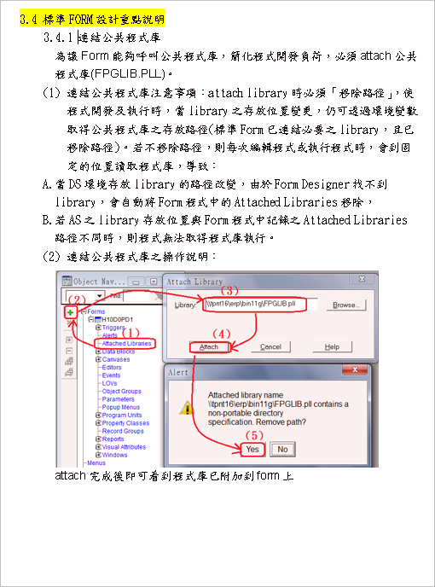
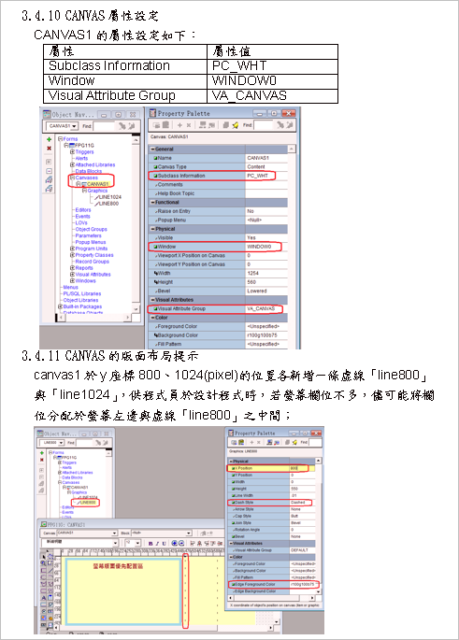
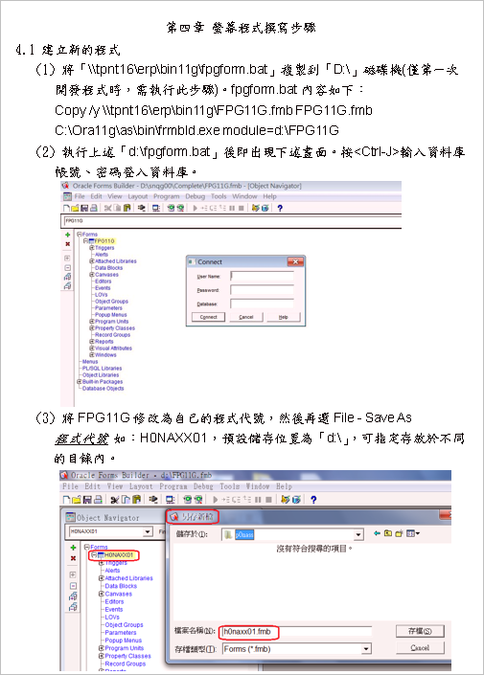
程式設計規範-螢幕
制度設計
系統設計
程式設計(設計規範)
實施維護
提供標準FROM、說明各物件之設計規定，並以標準FROM實例簡介螢幕程式撰寫步驟。

Slide 28
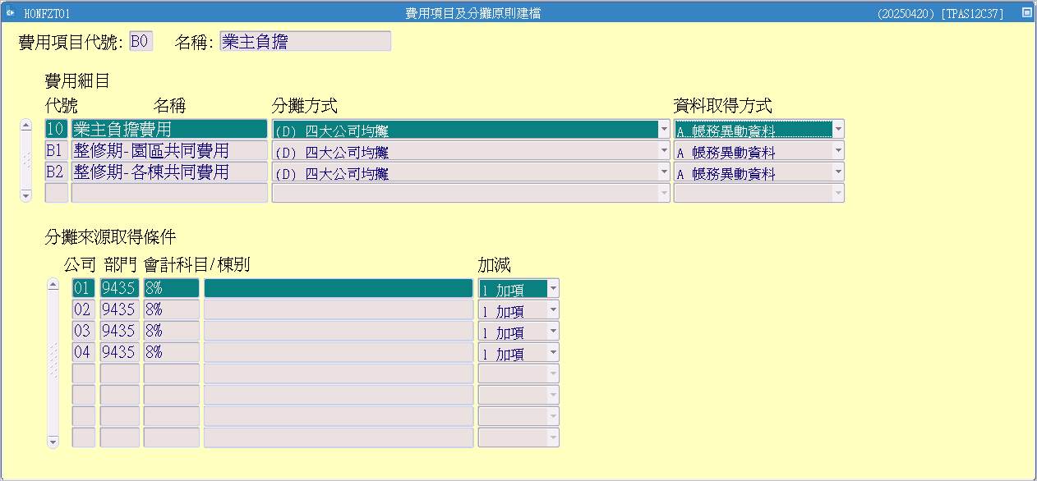
程式設計規範-螢幕規範範例
案例
制度設計
系統設計
程式設計(設計規範)
實施維護
欄位高度、寬度、字體、字型
下拉選單設定
捲軸

Slide 29
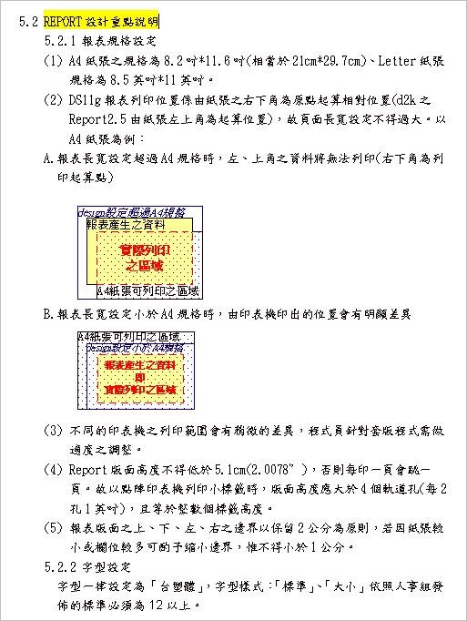
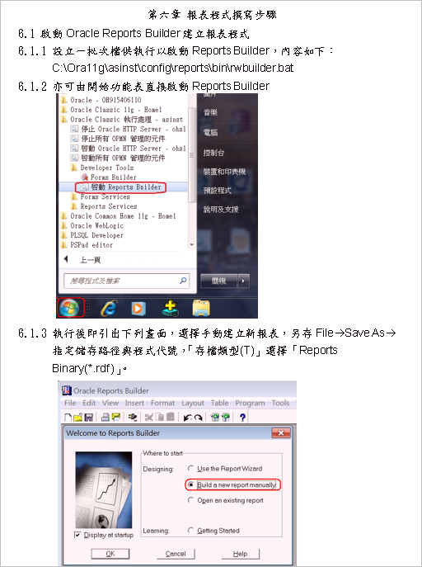
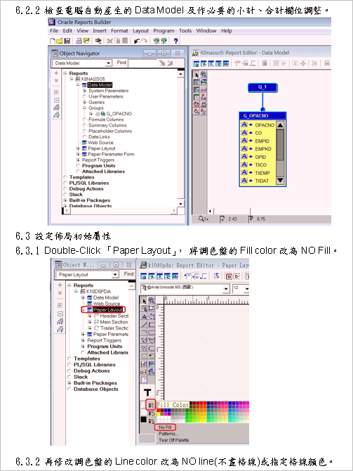
程式設計規範-報表
制度設計
系統設計
程式設計(設計規範)
實施維護
以實例簡介報表程式撰寫步驟，說明開發報表程式的操作步驟。

Slide 30
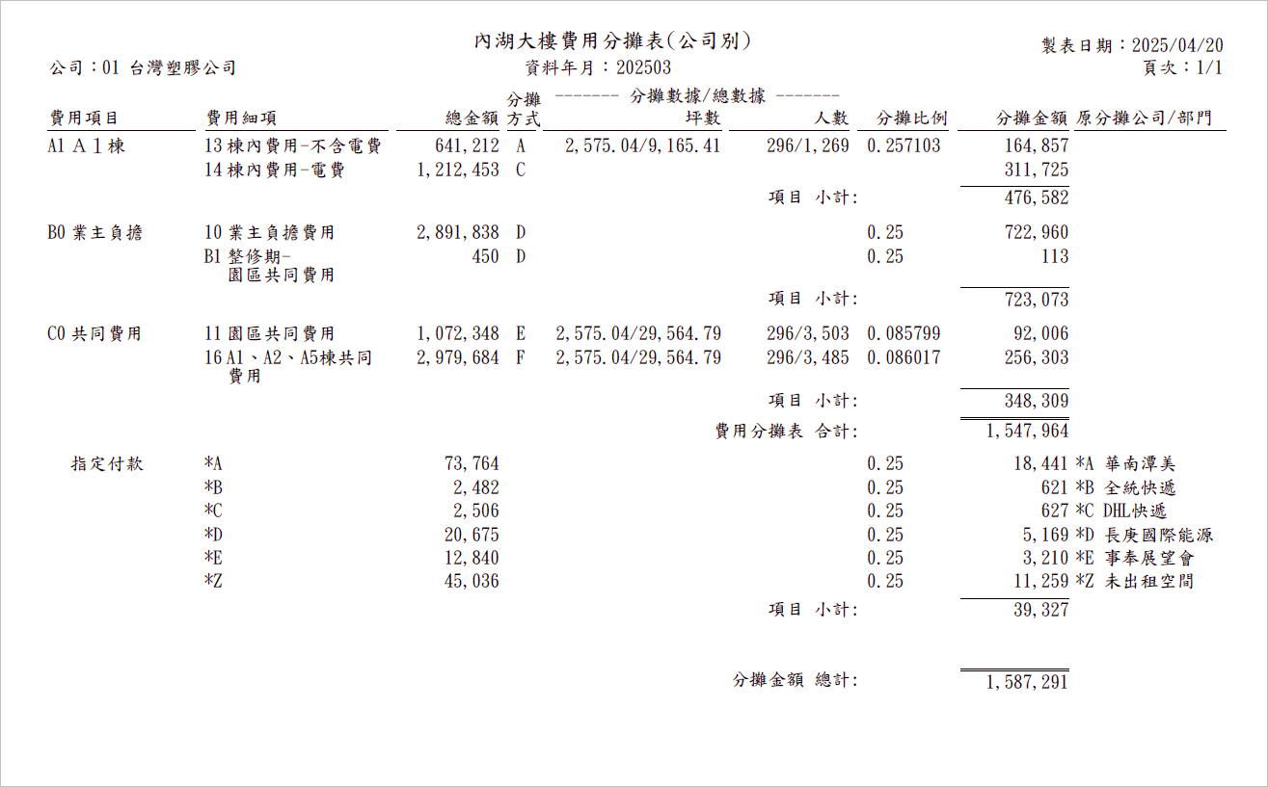
程式設計規範-報表規範範例
案例
制度設計
系統設計
程式設計(設計規範)
實施維護
字體、寬度、數字格式
日期、頁次
報表邊界

Slide 31
以上報告
Thank You

